Slide 1
Типичные трудности подросткового возраста
Берчитова Валерия Владимировна, врач-психиатр, психотерапевт, клинический суицидолог, медиатор

Slide 2
Личный опыт
Постарайтесь вспомнить свой подростковый возраст глазами родителей.
На какие типичные трудности они обращали внимание?
Что часто становилось причиной конфликтов?

Slide 3
Подросток глазами родителей
Отдаление от родителей, нежелание отвечать на вопросы: «у меня всё ок», «отстань»;
Эмоциональные взрывы «истерит по любому поводу», «вечно недовольный»;
Дисбаланс прав и обязанностей: «много хочет, мало делает»;

Slide 4
Подросток глазами родителей
Жизнь «здесь и сейчас»: отказывается думать о будущем;
Погруженность в соцсети;
Бардак в комнате;
Лень, прокрастинация и необязательность;
Сбитый режим дня;
Замкнутость/гиперобщительность…

Slide 5
Задачи развития для вхождения во взрослость
Тело (реконструкция телесного образа «Я» и построения идентичности; постепенный переход ко взрослой сексуальности);
Мышление (развитие абстрактного мышления);
Социальная сфера (освобождение от родительской опеки; постепенное вхождение в группу сверстников);
Становление идентичности (осознание временной протяженности собственного «Я»; сепарация; самостоятельные выборы, которые обеспечивают целостность личности)

Slide 6
Задача родителя
Давать поддержку и уважение (удовлетворять эмоциональные потребности подростка не смотря ни на что);
Постепенно начать признавать завершение «воспитательного этапа»;
Отпустить подростка (сепарироваться самому от подростка).

Slide 7
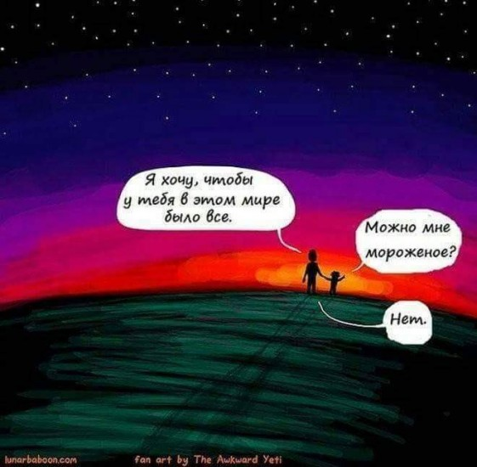

Slide 8
Что может мешать трансформации?
Тревога родителей;
Общение из позиции «сверху вниз»;
Гиперопека/недостаток руководства, брошенность;
Жесткие стандарты и критика в адрес подростка;
Нетерпимость к различиям;
Травматический детский опыт родителей;
Дисбаланс прав и обязанностей.

Slide 9
Личный опыт
Вспоминая себя, что Вы думали про своих родителей в подростковом возрасте?
Чего не хватало со стороны родителей?

Slide 10
Чего не хватает подросткам?
ПОДДЕРЖКИ И ПРИЗНАНИЯ: «нет поддержки, одни нотации», «если что-то хорошо – так и надо, а если что-то плохо – шквал обвинений»;
ПОНИМАНИЯ: «вообще не слушают, что я говорю, не понимают меня и моих интересов»;
ВНИМАНИЯ: «родители заняты собой или младшими»;
УВАЖЕНИЯ И ОБЩЕНИЯ на равных от взрослых: «вырастешь - поймешь»;

Slide 11
Чего не хватает подросткам?
УВАЖЕНИЯ К ГРАНИЦАМ И СВОБОДЫ: «как по дому дел делать, так я взрослая, а как отпустить ночевать к подруге – ещё маленькая»;
НЕДОСТАТОК АВТОНОМИИ: «заходят в комнату, могут рыться в вещах, читать личный дневник, который я прячу»;
ЧРЕЗМЕРНАЯ ТРЕБОВАТЕЛЬНОСТЬ: «ты могла бы лучше учиться! Позоришь нас!».

Slide 12
Что может помогать происходить необходимым переменам?
Понимание задач развития, как взрослого, так и ребенка;
Внимание к эмоциональным потребностям членов семьи;
Умение видеть за любым поведением подростка переживания «уязвимого ребенка»;
Умение родителя удерживаться в режиме «здорового взрослого»;
Терпение ☺

Slide 13
Говорите на понятном «языке любви»
(«Пять языков любви» - Гэри Чепмен)
Слова поощрения;
Подарки;
Прикосновения;
Время, проведенное вместе;
Помощь.

Slide 14
Рецепт хорошего диалога с подростком
Для выпекания выбирайте подходящее время и место;
Используйте включенный режим «здорового взрослого»;
Добавьте щепотку интереса и уважения;
Слушайте и слышьте;
Не перебивайте;
Избегайте поспешных выводов и клеймления;
Помните, что каждый рецепт индивидуален.

Slide 15

«Вырасти в действительно здоровой семье – вот настоящая удача из удач»
Робин Скиннер

